Slide 1


Der Förderverein
Lessing-Grundschule Freital e.V.
stellt sich vor …

Slide 2
Wofür gibt es den Förderverein
Unterstützung der Schule und des Hortes durch
1. über Mitgliedsbeiträge
2. über Spenden und Fördergelder

Slide 3

Mitgliedsbeiträge wofür
Preise für Mathe-Olympiade und Vorlesewettbewerb
Unterstützung Hühnerprojekt
Weihnachtsbaum und Säulenbriefkasten

Slide 4
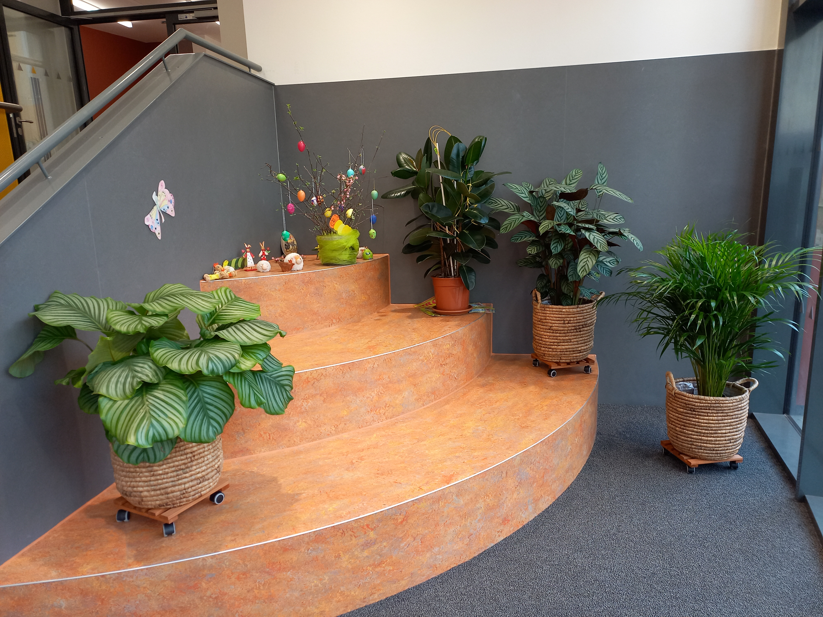
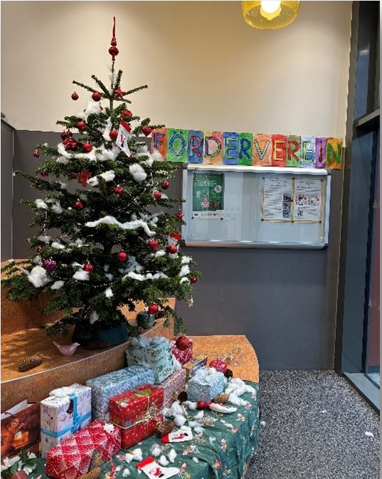
Weihnachtsbaum
Verschönerung
des Schulgebäudes

Slide 5
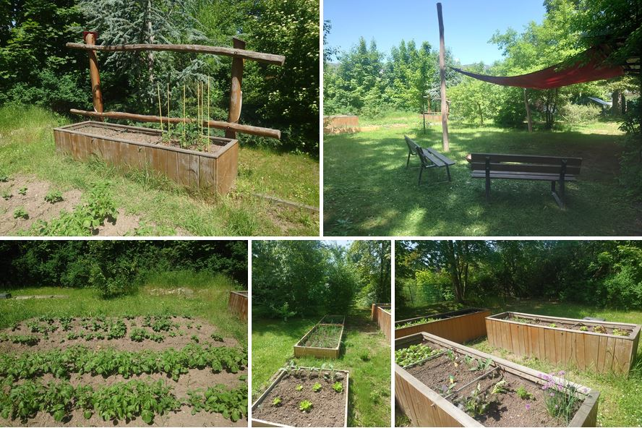
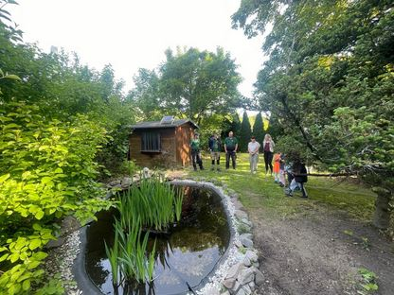
Neugestaltung Schulteich
Gestaltung Schulgarten

Slide 6
Spenden und Fördergelder
Spender benötigen Spendenquittungen, welche nur der Förderverein ausstellen kann
Unsere Spender sind u.a.:
Thalia-Filiale in Freital - „Lesetüte“
Kaufland (Filiale Wilsdruffer Straße) – süße Überraschungen
K&S Immobilien, Inh. Harry Sandig – Zeugnisblätter
Bäckerei Hentschel – Pfannkuchen, Kuchen

Slide 7
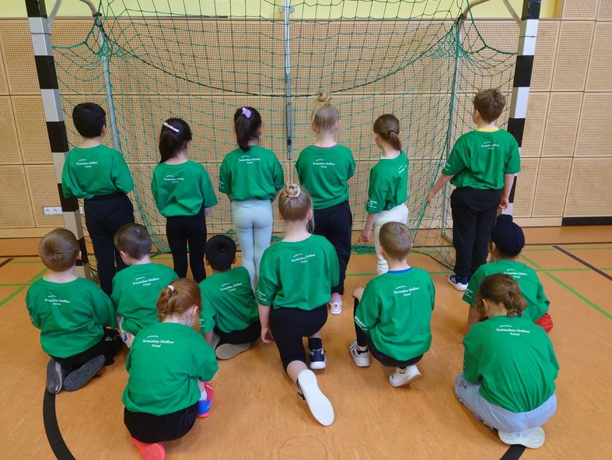
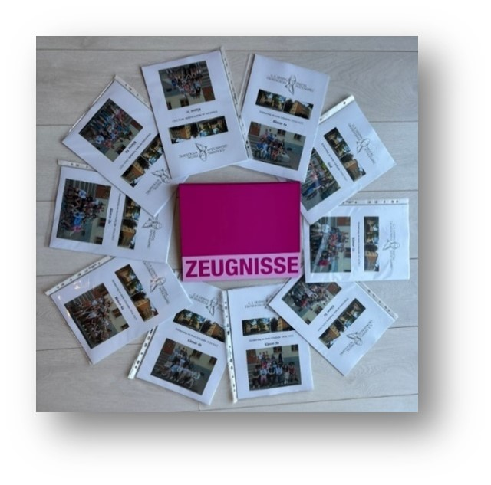
Zeugnisblattgestaltung
Unterstützung Fußballturnier

Slide 8
Fördergelder
es gibt Fördergelder, welche nur über Fördervereine in Anspruch genommen werden können
Projektwoche zum Thema „gesunde Ernährung"
Fördergelder zur Bücherbeschaffung für die Schulbibliothek
gefördert über die A//S Stiftung Freital

Slide 9
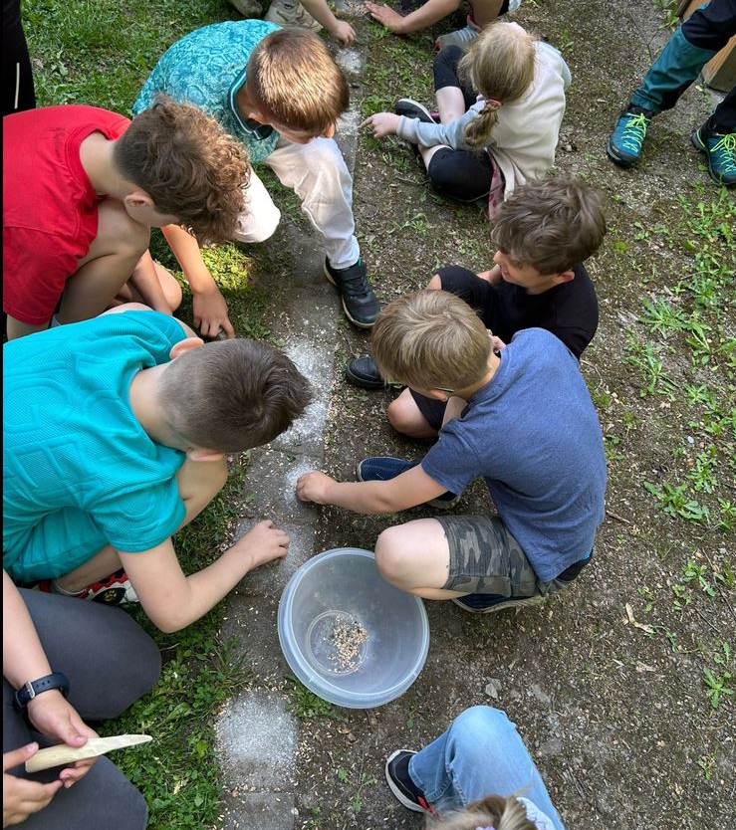
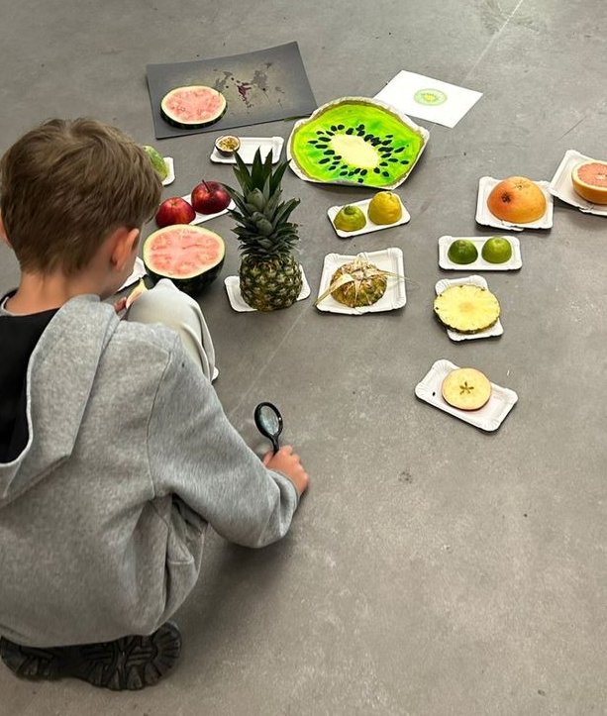
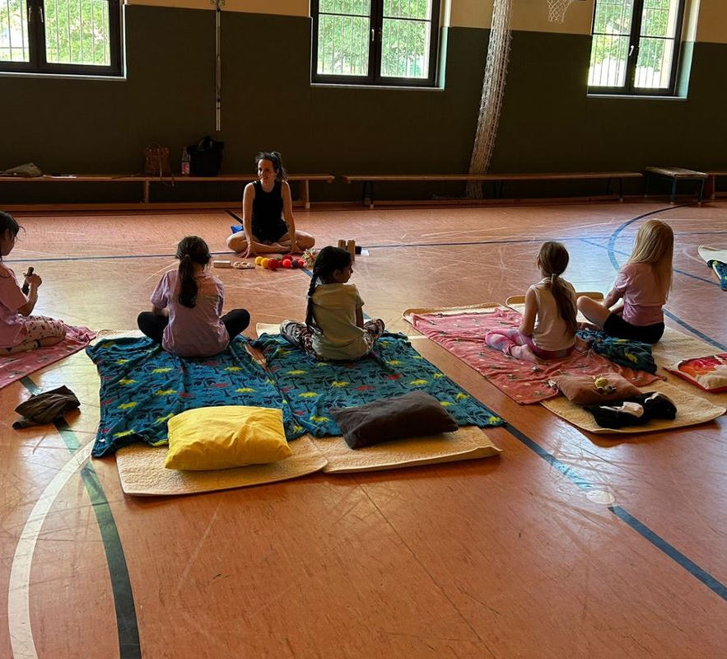
Projektwoche zum Thema
„Gesunde Ernährung“

Slide 10






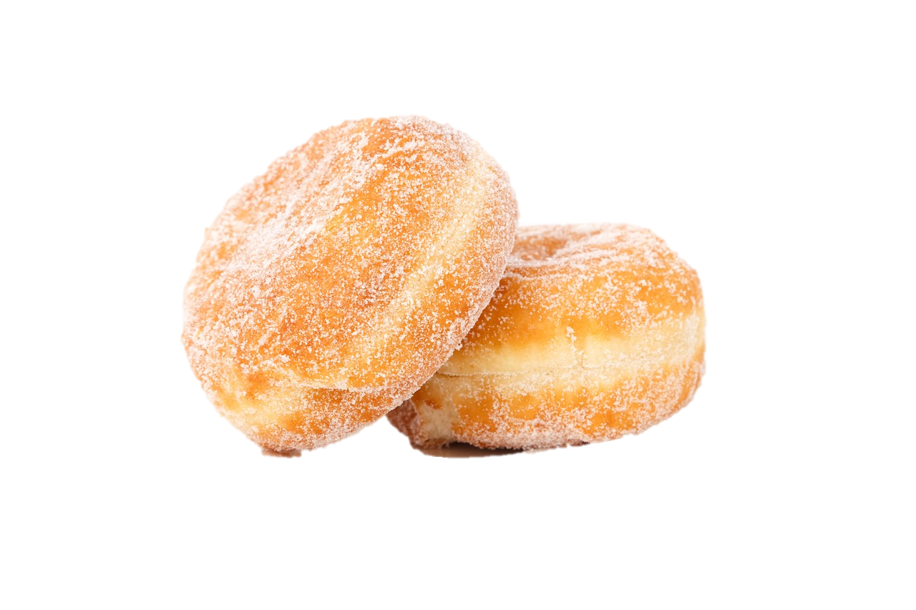




Um dies weiter zu ermöglichen, brauchen wir EUCH!
OHNE Förderverein
MIT
Förderverein
OHNE Förderverein
MIT
Förderverein

Slide 11
Wir danken unseren Mitgliedern
Dies alles ist nur durch die Spenden und Beiträge unserer Mitglieder und Unterstützer möglich!
Damit der Förderverein weiterhin Unterstützung für Schüler und Schule bieten kann, benötigen wir auch Ihre Unterstützung.
Wie kann ich unterstützen?
werden Sie Teil unseres Vereins als Mitglied oder
spenden Sie über unserem Vereinskonto

Slide 12

Ich möchte gern Mitglied werden, aber wie?
Einfach Anmeldeformular ausfüllen
Mitgliedsgebühr: 12,00 €/Jahr
  WIR GEMEINSAM FÜR UNSERE KINDER!
Notes:
https://cms.sachsen.schule/gslessingftl/foerderverein/unsere-projekte.html
12

Slide 13
Kontaktmöglichkeiten
  Email:
    foerderverein-gslessing@freital.com
  Postanschrift:
    Förderverein der Lessing-Grundschule Freital e.V.
    Zur Lessingschule 17
    01705 Freital

Slide 14
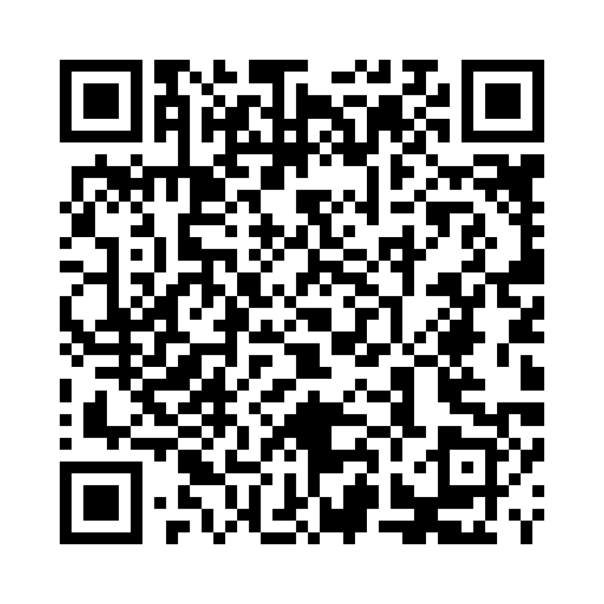
Vielen
Dank

